Slide 1
Внедрение технологий мыследеятельностной педагогики в практику ОУ через реализацию регионального инновационного проекта
Козина Е.Н., директор МУ ДПО «ИОЦ» Тутаевского МР
13.12. 2016 г.

Slide 2
Изменение деятельности педагога
Новые
задачи
Новый
образовательный
результат
Современные технологии

Slide 3
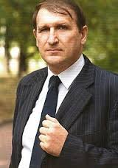
Ю.В. Громыко, доктор психологических наук, профессор, академик РАН

Slide 4
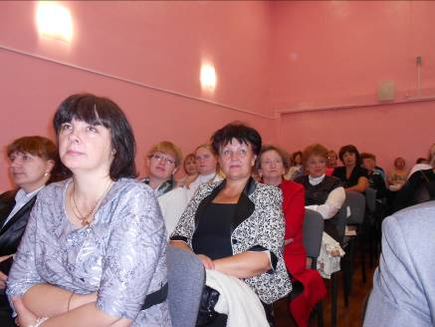
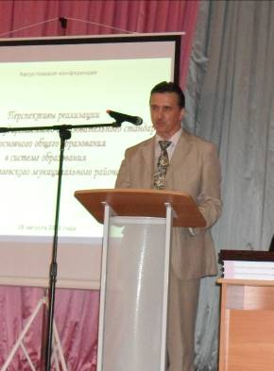
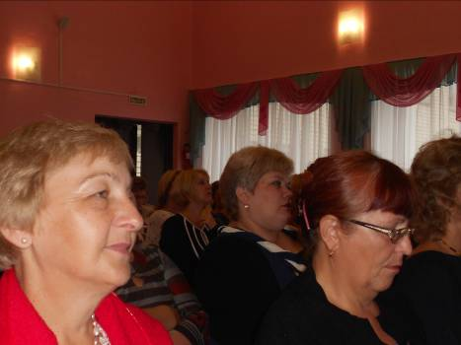
Слет учителей-предметников
Август, 2012 год

Slide 5
Инновационный проект «Внедрение метапредметов в образовательный процесс школы»
МУ ДПО «Информационно-образовательный центр»
Лицей №1
Участники РИП
СОШ №3
СОШ №5
СОШ №6

Slide 6
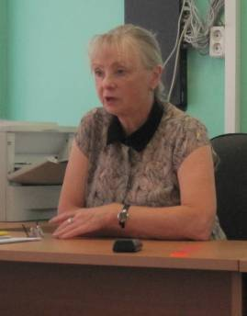
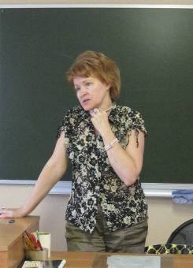
Подготовка педагогов
Образовательные сессии ИРО:
Метапредметы «Задача» и «Проблема» (ноябрь 2012 г.),
Метапредмет «Знак» (март 2013 г.),
Метапредмет «Знание» (май 2013 г.)
А.А. Устиловская, автор пособия метапредмет «Задача»
М.В. Половкова, руководитель ФИП

Slide 7
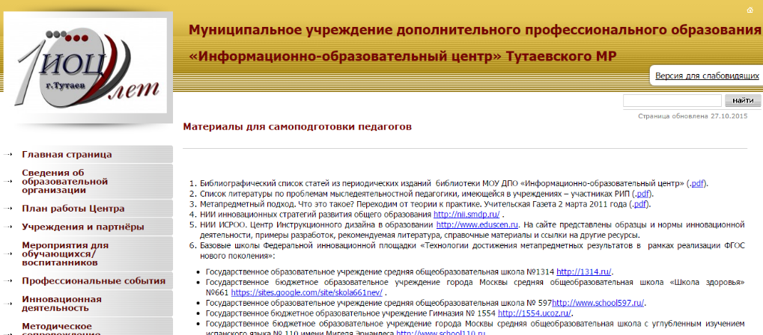
Раздел сайта Центра http://ioctut.edu.yar.ru/materiali_rip.html

Slide 8
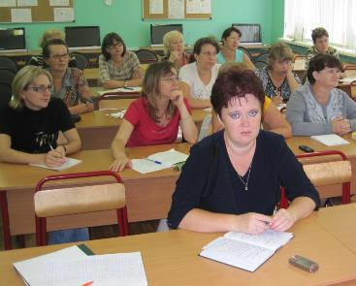
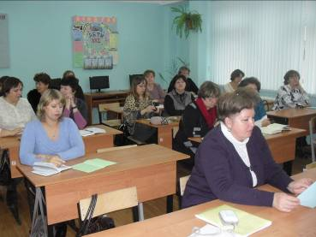
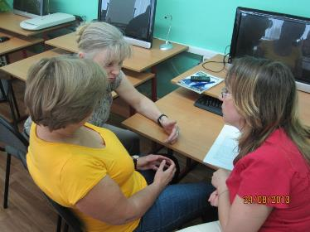
Постоянно действующий семинар «Технологии мыследеятельностной педагогики»

Slide 9
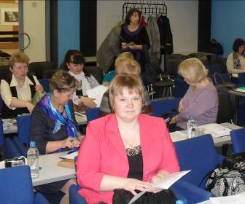
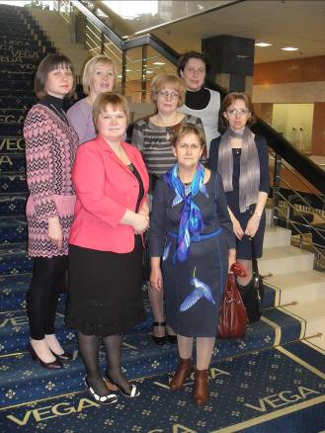
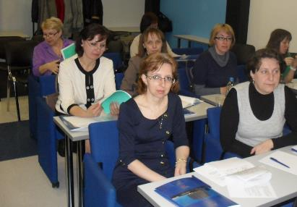
Участие в мероприятиях ФИП
Международная конференция «Предельные возможности образования в XXI веке: вызовы, цели, ценности, технологии»
24-26 апреля 2013 г.
г. Москва

Slide 10
Практика педагогов Тутаевского района
Мыследеятельностная
педагогика
Метапредметные
технологии
на традиционных учебных
предметах
Метапредметные
курсы

Slide 11
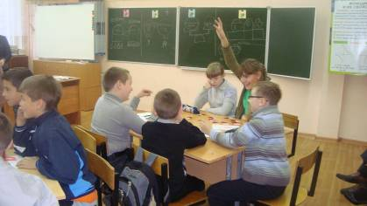
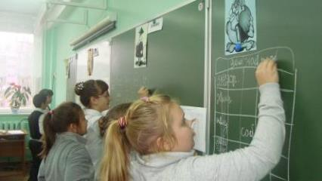
СОШ №3
Метапредметный курс «Задача» (с 5 кл.)
Учащиеся получают знания о разных типах задач и способах их решения.
У школьников формируются способности понимания и схематизации условий, моделирования объекта задачи, конструирования способов решения, выстраивания деятельностных процедур достижения цели.

Slide 12
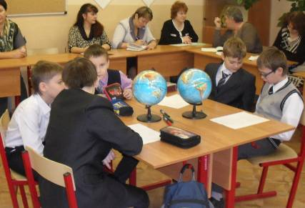
Метапредметные курсы:
«Пластика текста»;
«Ориентируюсь в пространстве»;
«Проект» и др.

Slide 13
Создание уровневой модели внедрения метапредметных технологий в образовательный процесс как средство реализации ФГОС
Инновационный проект
МУ ДПО «Информационно-образовательный центр» Тутаевского МР
ОРГАНИЗАЦИИ - СОИСПОЛНИТЕЛИ ПРОЕКТА:
МОУ лицей №1
МОУ СШ №3
МОУ Левобережная СШ
МОУ СШ №6
МДОУ №1 «Ленинец»
МДОУ №23 «Ромашка»
2014-2016 гг.

Slide 14
Преимущества сетевого взаимодействия
происходит усиление ресурса любого инновационного учреждения за счет ресурсов других учреждений;
появляется возможность у каждого участника сети для продвижения собственных продуктов инновационной деятельности на рынок образовательных услуг;
в процессе профессиональных контактов происходит независимая оценка и экспертиза методических разработок.

Slide 15
Основная идея проекта
Уровень среднего общего образования
Детско-взрослые прорывные проекты
Уровень основного общего образования
Игровые образовательные сессии, образовательные игры
Новый образовательный результат
Уровень начального общего образования
Метапредметные курсы в урочной и внеурочной деятельности
Уроки и занятия, включающие метапредметные задачи
Уровень дошкольного образования
Формы работы по развитию базовых способностей

Slide 16
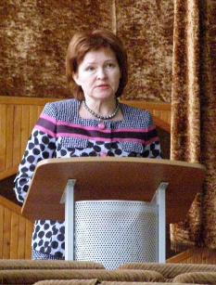
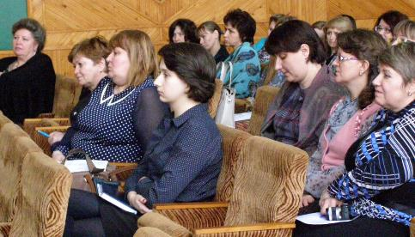
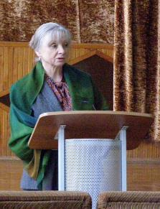
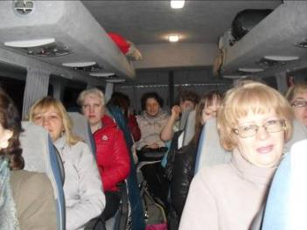
Задача 1. Организовать профессиональную подготовку педагогических кадров к использованию технологий мыследеятельностной педагогики в образовательном процессе.

Slide 17
Стажировка 13 педагогов по теме «Метапредметный результат на дошкольной и начальной школьной ступенях образования – способности воображения и организации действия» г. Москва, февраль 2014 г.
Развитие способности организации действия у обучающихся начального образования
3
методические лаборатории
Развитие способности воображения у обучающихся дошкольного и начального уровней образования

Slide 19
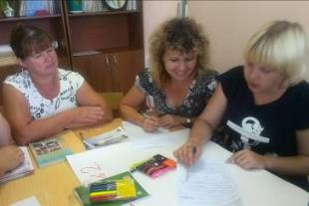
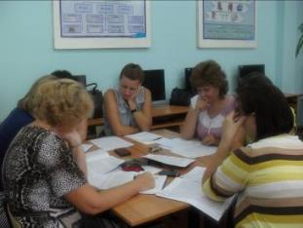
Обучающие семинары
«Новые формы организации образовательного процесса: образовательные игры» (август 2014 г)
«Формирование базовых способностей. Сценирование в мыследеятельностной педагогике. Способность воображения» (август 2014 г)
«Детско-взрослые прорывные проекты. Организация проектной деятельности учащихся» (октябрь 2014 г)
«Развитие способности организации действия» на базе СОШ №661 г. Москва (декабрь 2015 г.)
«Развитие способности воображения на уровне дошкольного образования» на базе ГБОУ СОШ №2095 г. Москва (июнь 2015 г.)
и др.

Slide 20
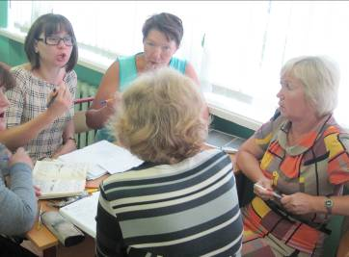
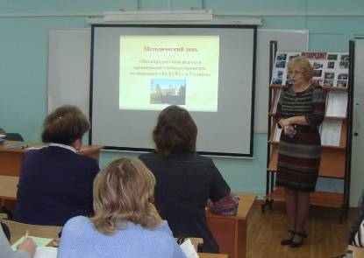
Задача 2. Организовать взаимодействие образовательных учреждений-участников РИП с целью осуществления преемственности всех уровней образования и апробировать уровневую модель

Slide 21
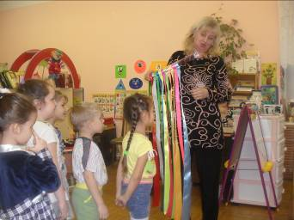
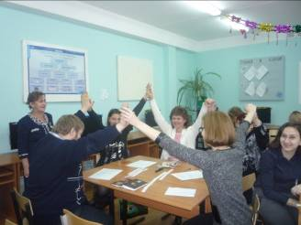
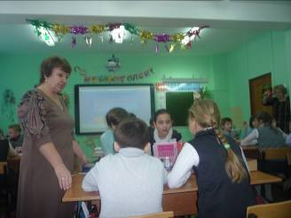
Муниципальная методическая декада «Реализация ФГОС средствами мыследеятельностной педагогики» (17 - 23 декабря 2014 года)
8 открытых уроков;
15 занятий в рамках внеурочной деятельности;
5 занятий с детьми дошкольного возраста;
3 мастер-класса

Slide 22
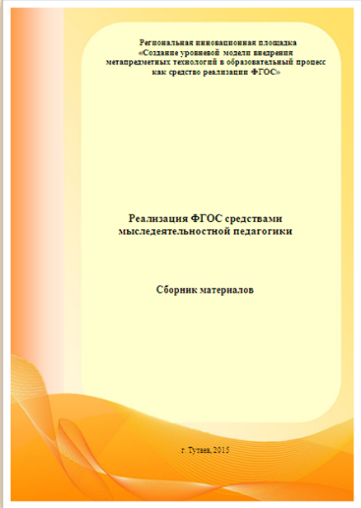
Муниципальный Фестиваль методических разработок «Реализация ФГОС средствами мыследеятельностной педагогики» (декабрь 2015 года)
Номинации
«Лучшая программа, направленная на развитие базовых способностей детей»
«Лучший сценарий урока»
«Лучший сценарий образовательной игры для школьников»
«Лучший сценарий внеурочного занятия»
«Лучший детско-взрослый прорывной проект»

Slide 23
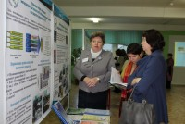
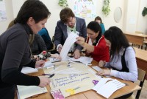
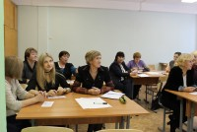
Межмуниципальный фестиваль инновационных образовательных технологий 9-25 ноября 2016 г.

Slide 24
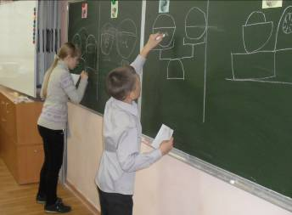
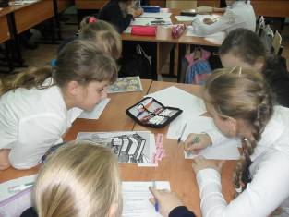
Задача 3. Скорректировать/разработать основные образовательные программы учреждений с учетом основных принципов мыследеятельностной педагогики, а также организовать разработку и экспертизу авторских программ метапредметных курсов

Slide 25
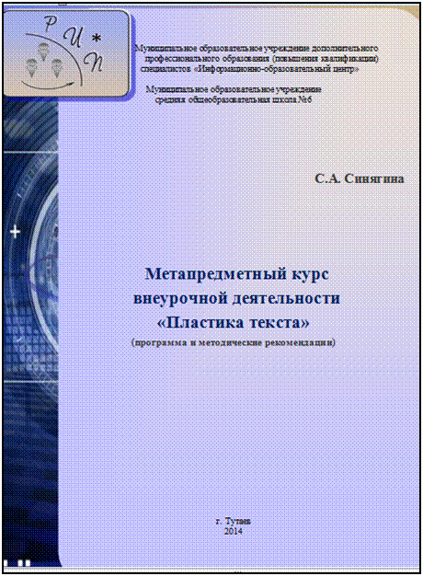
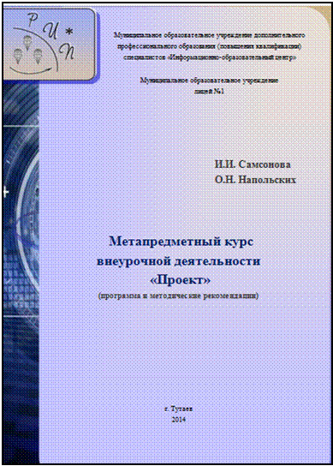
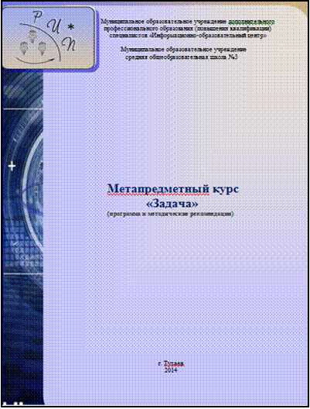
Методические разработки

Slide 26
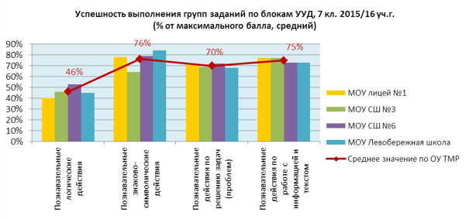
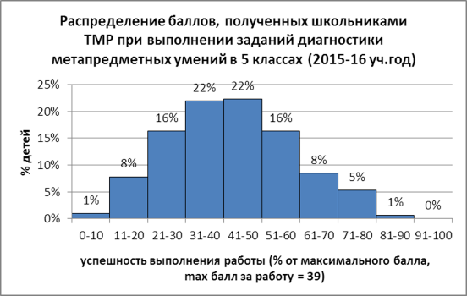
Диагностика метапредметных результатов обучения

Slide 27
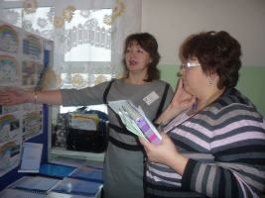
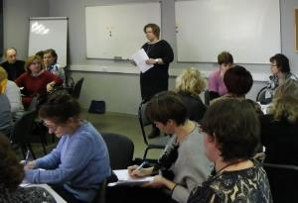
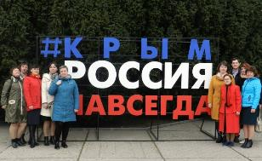
Распространение опыта
XIII Международная Ярмарка социально-педагогических инноваций, г. Пермь
Всероссийская конференция «ФГОС: триединый результат обучения. Переход от начального общего образования к основному», г. Екатеринбург
Межрегиональный семинар «Метапредметные образовательные технологии: региональная модель инноваций», г. Ярославль
Межрегиональный семинар «Практика и проблемы достижения метапредметных результатов при реализации ФГОС: опыт работы школ Ассоциации «Инновационное развитие и сотрудничество в образовании»», г. Симферополь,

Slide 28
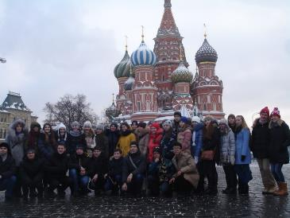
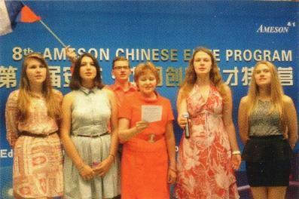
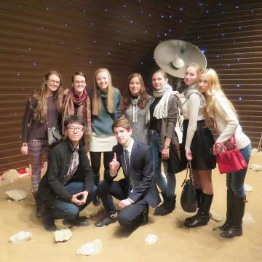

Slide 29
